Slide 1
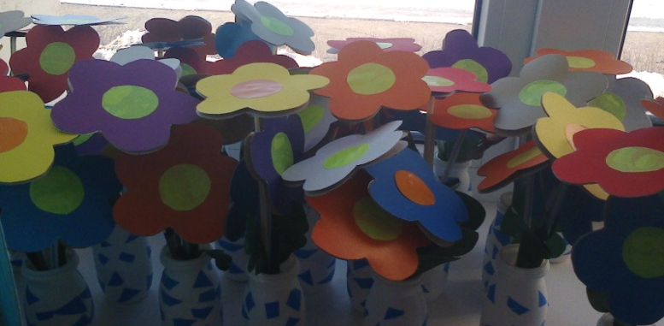
«Для любимой мамочки сделали подарочек»

Slide 2
Пришла волшебница весна,
Нам дарит женский день она!

Slide 3
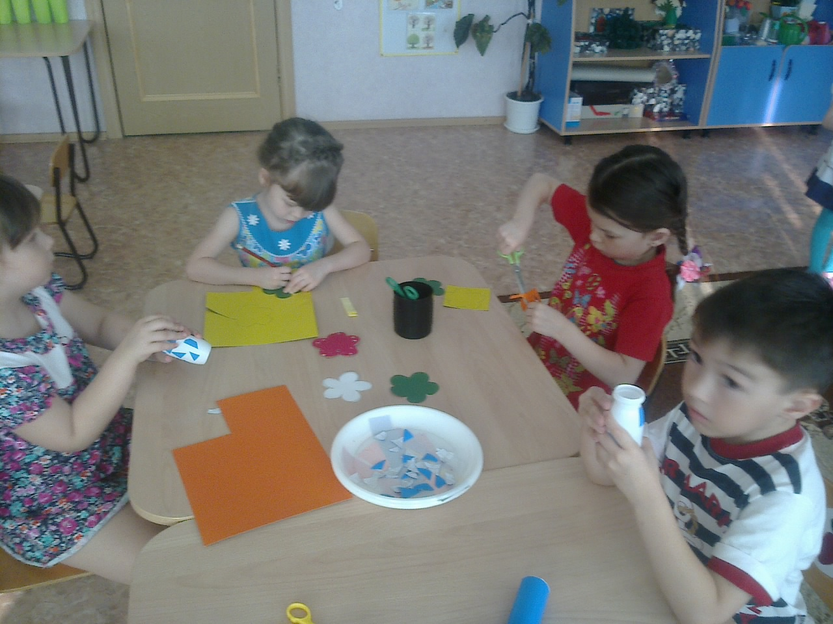
Мы над работой посидим, цветами маму удивим!

Slide 4
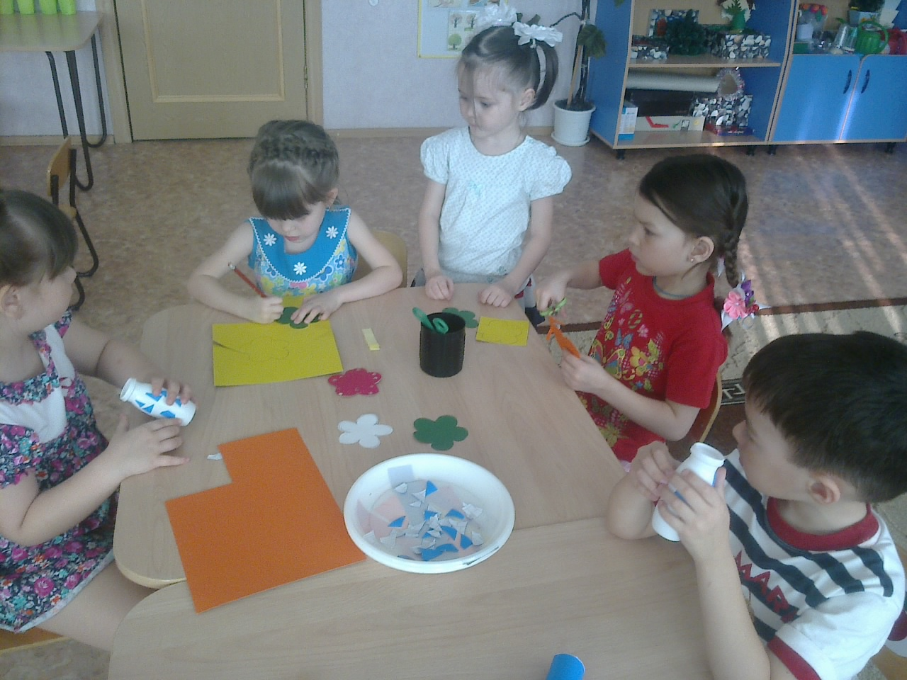

Slide 5
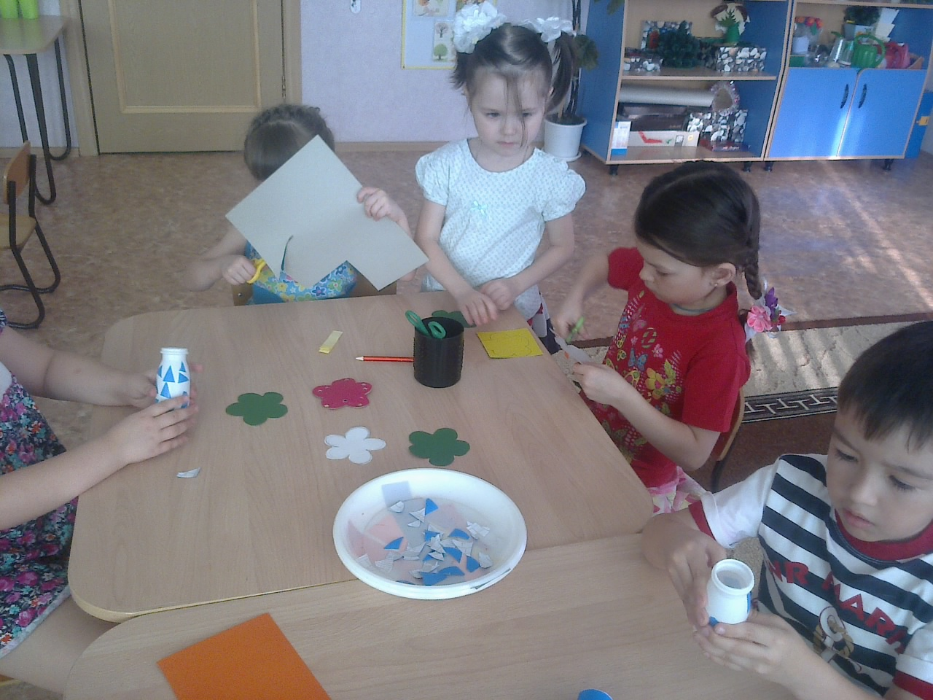

Slide 6
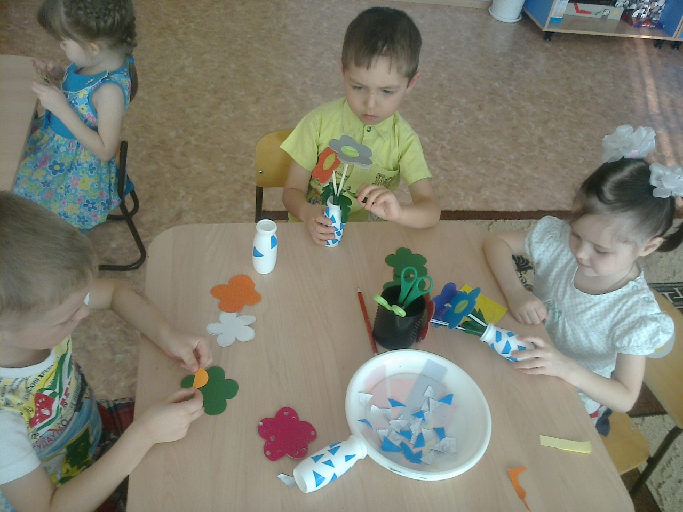

Slide 7
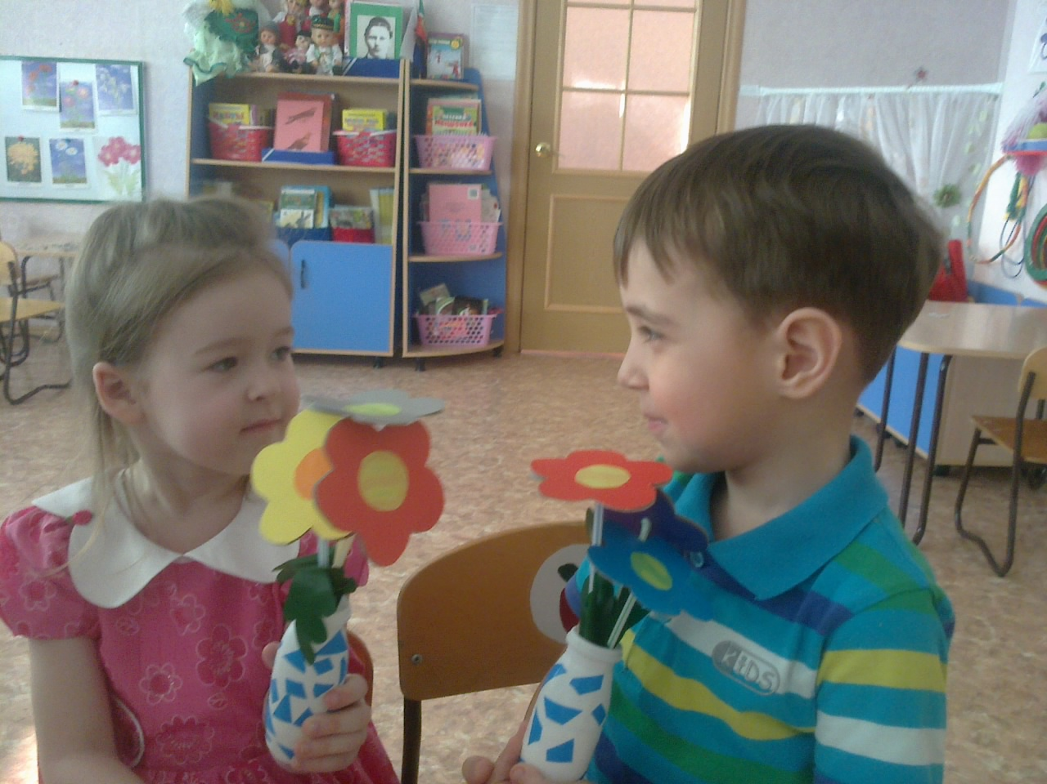
Подарок мамочке готов –
Большой-большой букет цветов!

Slide 8


Slide 9
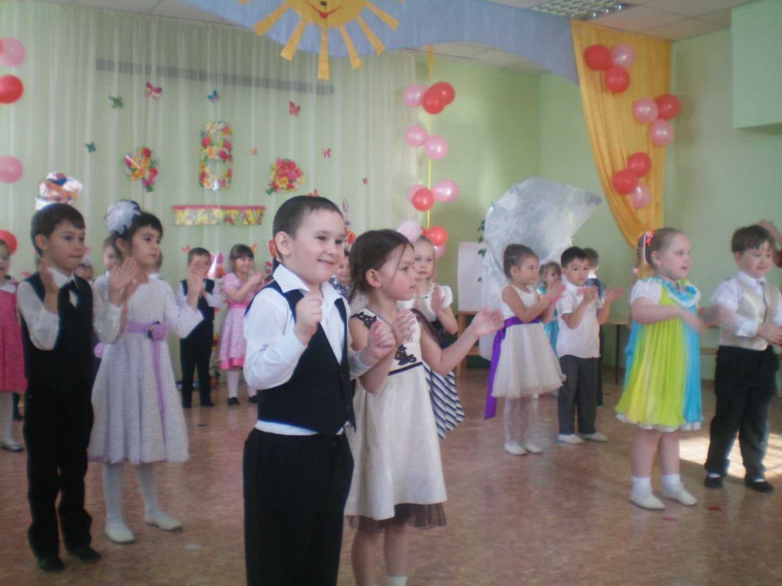

Slide 10
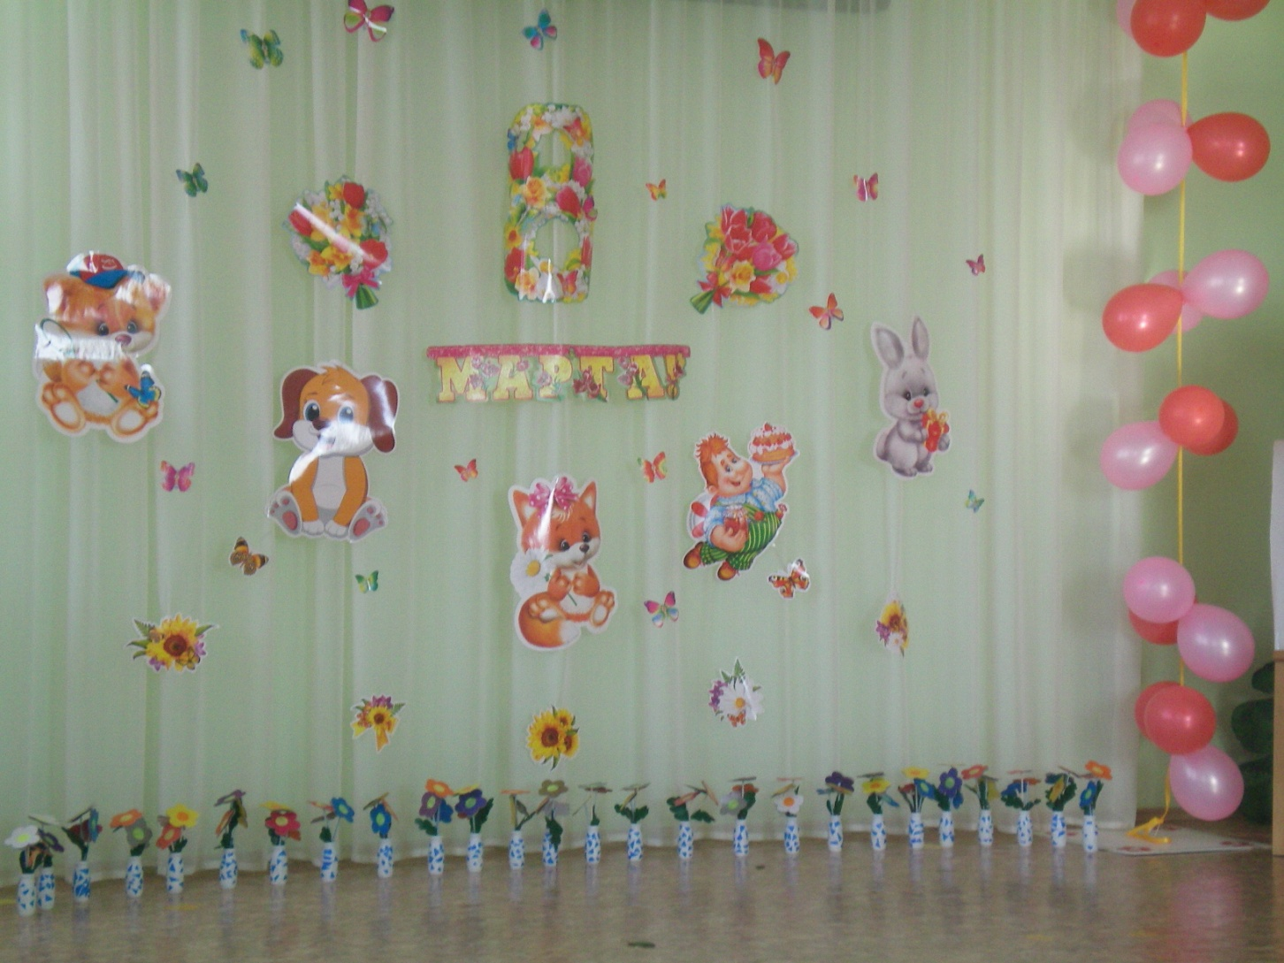

Slide 11
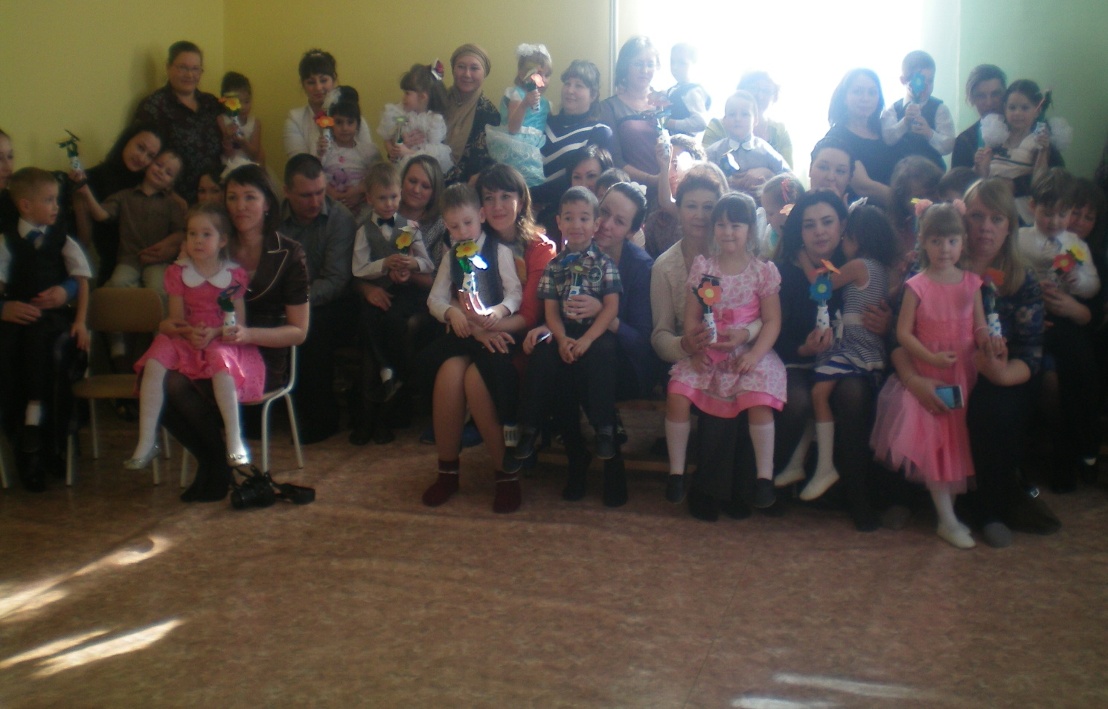
Мы поздравили сегодня дорогих, любимых мам и подарочки вручили:
«Дорогие, это – вам!»

